Slide 1
Genetický algoritmus pro řešení problému obchodního cestujícího
Dávid Krajčo, Kryštof Kopečný, Jan Krmela

Slide 2
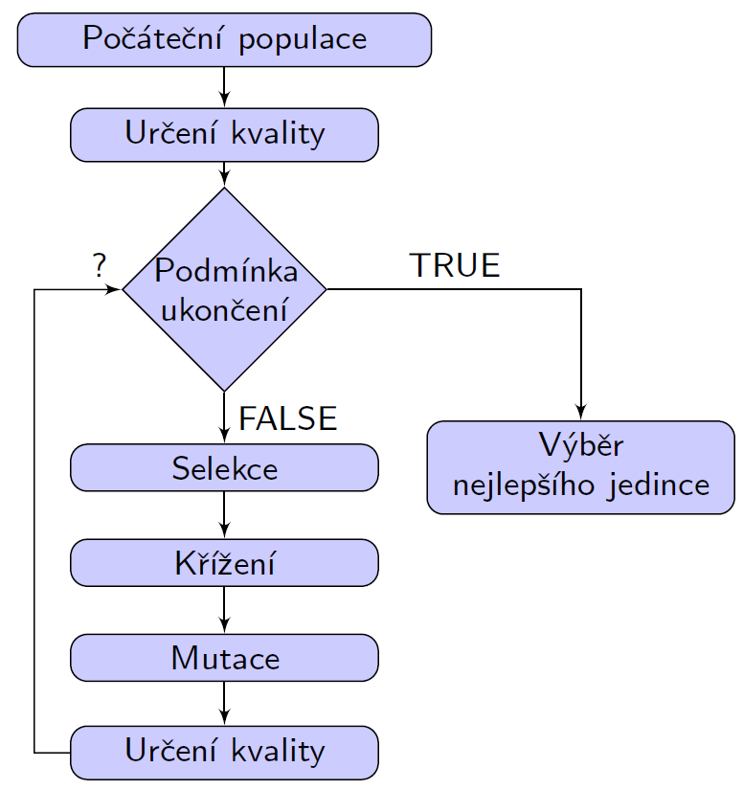

Slide 3
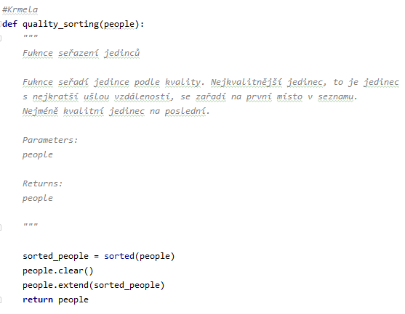
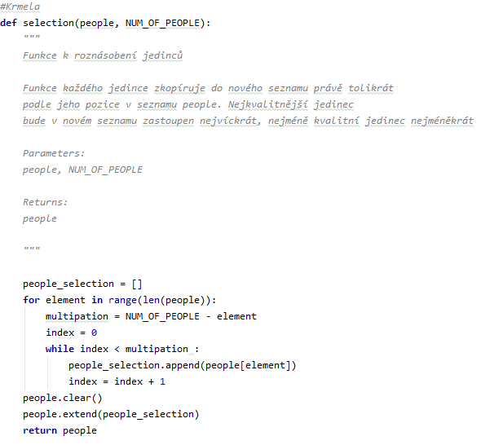

Slide 4
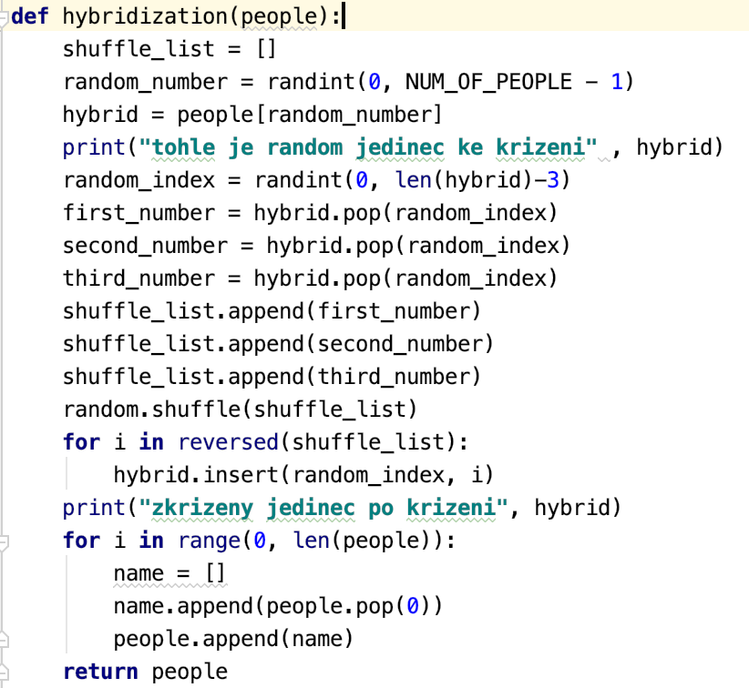
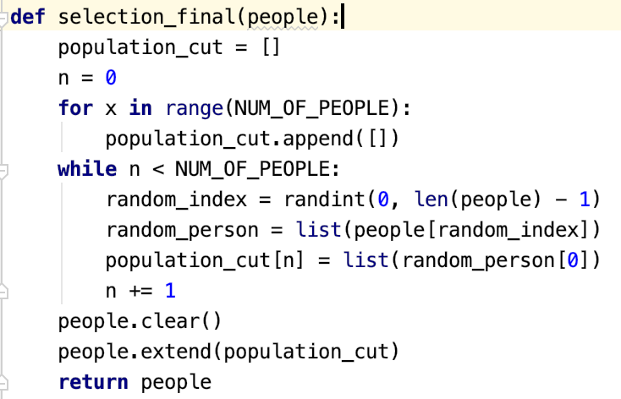
Funkce selection_final, hybridization

Slide 5
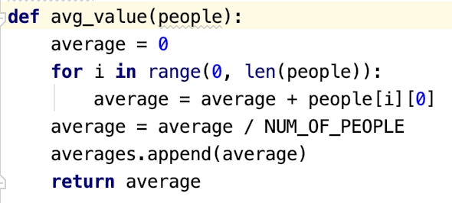
Funkce average_value

Slide 6
